Slide 1
♣ 1-2 约束和约束力(Constraints and Reactions of Constraint)
1. 光滑接触面约束
2. 柔索约束
(1) 向心轴承(径向轴承)
(2) 圆柱铰链
3. 光滑铰链约束
(a) 固定铰链支座
(3) 铰链约束构成的支座
(b) 滑动铰链支座
(a) 球铰链
4. 其他约束
(b) 止推轴承
？
约束力
(c) 固定端约束

Slide 2
♣ 1-2 约束和约束力(Constraints and Reactions of Constraint)
1、光滑接触表面约束
F_{N}
2、柔索约束
F
A
P
P

Slide 3
♣ 1-2 约束和约束力(Constraints and Reactions of Constraint)
F_{Ay}
向心轴承
A
F_{Ax}
F_{cy}
1
1
C
F_{cx}
2
圆柱铰链
F_{cx}
C
2
●
C
3、光滑铰链约束
F_{cy}
F_{Ay}
F_{Ay}
固定铰链支座
A
F_{Ax}
F_{Ax}
A
F_{A}
F_{A}
F_{A}
滚动支座
A
A
A

Slide 4
♣ 1-2 约束和约束力(Constraints and Reactions of Constraint)
F_{z}
止推轴承
F_{y}
F_{x}
F_{z}
4、其他约束
球铰链
F_{x}
F_{y}
F_{Ay}
M_{A}
固定端
A
F_{Ax}

Slide 5
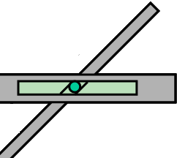
例：
F
A
2
B
F
3
B
1
E
a
4
D
C
b

Slide 6
1-3 物体的受力分析和受力图
Free-body Diagram

Slide 7
♣ 1-3 物体的受力分析和受力图(Free-body Diagram)
主动力
：通常已知
物体的受力分析：确定物体受几个力，及其位置和作用方向的过程。
物体的受力
约束力
：通常未知
1。明确研究对象，取分离体
受力分析步骤
2。画出分离体所受的全部主动力
3。画出分离体所受的全部约束力
F
F
P
P
F_{NA}
A
F_{NB}
B
光滑平面

Slide 8
♣ 1-3 物体的受力分析和受力图(Free-body Diagram)
例：
已知：梁AB重为P，不记杆CD的自重
P
A
B
D
(1) 杆CD的受力图
C
画出
(2) 梁AB的受力图
(3) 整体的受力图

Slide 9

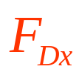
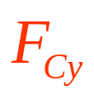
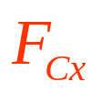


例：
解：
P
D
A
B
D
C
C
二力平衡条件
已知：梁AB重为P，不记杆CD的自重
D
画出
(1) 杆CD的受力图
C
二力构件

Slide 10


♣ 1-3 物体的受力分析和受力图(Free-body Diagram)
二力构件
（二力杆, two-force member）:
只在两个力的作用下平衡的构件
D
二力构件不论其形状如何，其所受的两个力的作用线，必沿着两力作用点的连线。即二力构件与构件形状无关
F_{D}
F_{D}
F_{D}
F_{D}
F_{D}
D
C
简明判断原则：
构件仅在两处以铰链与其它构件连接
C
不计自重，仅铰链处受力
F_{C}
F_{C}
F_{C}
F_{C}
F_{C}

Slide 11
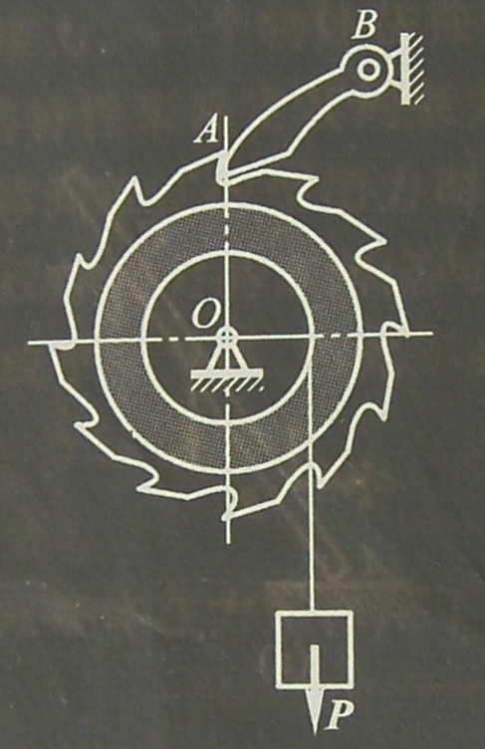
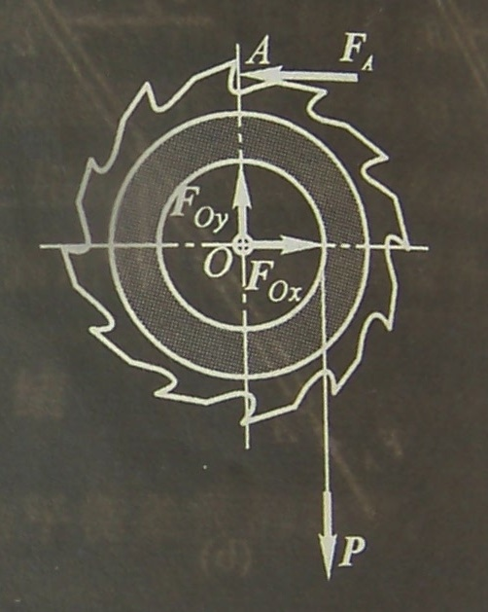
♣ 1-3 物体的受力分析和受力图(Free-body Diagram)

Slide 12
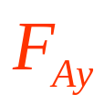
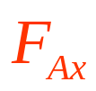
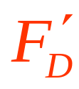
例：
解：
P
A
B
P
A
D
B
D
C
已知：梁AB重为P，不记杆CD的自重
D
画出
C
(2) 梁AB的受力图

Slide 13

解：
例：
P
A
B
P
A
B
D
C
D
C
已知：梁AB重为P，不记杆CD的自重
D
画出
C
(3) 整体的受力图

Slide 14
♣ 1-3 物体的受力分析和受力图(Free-body Diagram)
例：
P
C
A
B
(1)两拱的受力图
已知：三铰拱桥,由左右两拱铰接而成, 不记自重及摩擦
画出
(2) 整体的受力图

Slide 15


解：
(1)
例：
C
已知：三铰拱桥,由左右两拱铰接而成, 不记自重及摩擦
P
B
C
P
C
A
B
A
画出:
(1)两拱的受力图
(2) 整体的受力图
(2)

Slide 16

解：
(2)
例：
P
已知：三铰拱桥,由左右两拱铰接而成, 不记自重及摩擦
C
法一
P
A
B
C
P
B
C
A
画出:
法二
B
A
(2) 整体的受力图
“可三力汇交”
（一般不用较复杂）

Slide 17


♣ 1-3 物体的受力分析和受力图(Free-body Diagram)
例：
画出物体AB的受力图.
P
A
B
(1)
P
A
B
P
A
B
(2)

Slide 18
♣ 1-3 物体的受力分析和受力图(Free-body Diagram)
例：
P
P
A
★二力杆（AB、BC ？）
B
★一般认为集中力作用在销钉上
C
分析方法：
(1) 将销钉与某构件放在一起分析.
(2) 将销钉与构件分别分析.

Slide 19

♣ 1-3 物体的受力分析和受力图(Free-body Diagram)
例：
P
A
D
C
B
分别画出ABC和CD的受力图.

Slide 20
♣ 1-3 物体的受力分析和受力图(Free-body Diagram)
例：
B
A
C
D
P
分别画出滑轮、杆AB及CD的受力图.

Slide 21
♣ 1-3 物体的受力分析和受力图(Free-body Diagram)
C
例：
D
一般不将二力构件和销钉放在一起
A
B
P
分别画出BC和ACD（带轮、绳及重物）的受力图.
（1）如果将销钉C放在BC上，如何画？
（2）如果单独分析销钉C，如何画？

Slide 22
♣ 1-3 物体的受力分析和受力图(Free-body Diagram)
D
例：
C
P
A
B
分别画出AC和BCD（带轮、绳及重物）的受力图.
如轮带轮、绳及重物与AC一起分析时，A处受力
与AC单独分析时A处受力是否相同？

Slide 23
♣ 1-3 物体的受力分析和受力图(Free-body Diagram)
例：
D
P
C
A
E
B
分别画出BD与AEC的受力图.
☆注意E处约束特点，滑槽、双面约束

Slide 24
♣ 1-3 物体的受力分析和受力图(Free-body Diagram)
D
例：思考
A
B
C
E
（1）是否有二力构件？
P
（2）如果单独分析销钉B，其共受几个力？

Slide 25
1-2 (e,i,k)
1-3 (f)
作业

Slide 26
第二章 平面力系
Planar Force System

Slide 27
♣ 第二章 平面力系(Planar Force System)
本章主要学习内容：
(1) 各种力系的简化。
(2) 各种力系的平衡条件和平衡方程。
(2) 利用各种力系的平衡方程求解未知量。

Slide 28
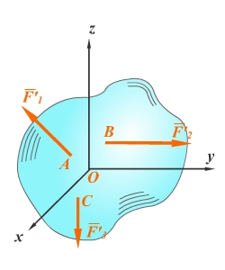
力系分类：
平面力系
(planar forces)
汇交力系
(concurrent forces)
或
平行力系
(parallel force system)
空间力系
(Spatial forces)
任意力系
(general force system)
可组合
F₃
F₂
F₂
F₂
F₁
F₄
F₁
F₃
F₄
F₃
F₁
F₄

Slide 29
力系分类：
平面力系
(planar forces)
汇交力系
(concurrent forces)
或
平行力系
(parallel force system)
空间力系
(Spatial forces)
任意力系
(general force system)
力系的合成
几何法
内容
方法
力系的平衡
解析法（分析法）

Slide 30
2-1 平面汇交力系
Planar Concurrent Force Systems

Slide 31
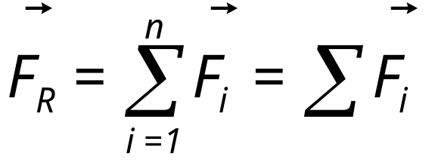
♣ 2-1 平面汇交力系(Planar Concurrent Force Systems)
1. 合成的几何法
—“力多边形法则”
F₃
d
c
F₂
R₁₂₃
F₄
b
R₁₂
F₂
e
F₁
F_{R}
F₃
F₁
F_{R}
F₄
a
汇交点
c
F₂
e
F₄
F₃
b
R₁₂
称多边形 abcde 为力多边形
d
R₁₂₄
合力
(resultant)
F₁
F_{R}
a
汇交点

Slide 32
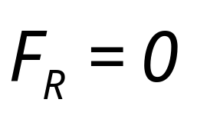
2. 平衡的几何条件
平衡(equilibrium)
合力
(resultant)
平面汇交力系平衡的必要和充分条件是：
该力系的合力等于零
c
F₂
e
F₄
F₃
b
R₁₂
平衡的几何条件？
R₁₂₄
d
F₁
F_{R}
a
汇交点

Slide 33
2. 平衡的几何条件
c
F₃
d
F₂
F₂
F₄
F₁
b
F₃
“力多边形封闭”
e
F₅
F₄
F₁
F₅
a
汇交点
平面汇交力系平衡的必要和充分条件是：
该力系的（各力首尾相接）
力多边形自行封闭
平衡的几何条件

Slide 34
♣ 2-1 平面汇交力系(Planar Concurrent Force Systems)
平衡的几何条件
—“力多边形自行封闭”
例：
已知：P，F, R, α
求：
R
(1) 平衡时磙子对A、B处的压力？
F
O
(2) 欲拉过B处， 水平力F至少多大？
B
α
P
A

Slide 35
例：
R
F
O
F_{NB}
B
α
P
(2) 欲拉过B处， 水平力F至少多大？
A
F_{NA}
F_{NA}=0
解：
求平衡时磙子对A、B
处的压力？
F_{NB}
α
P
F_{NB}
F
α
P
F_{NA}
F

Slide 36
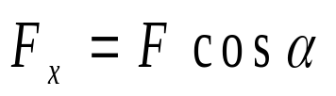

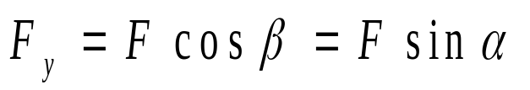
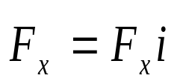
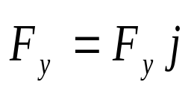
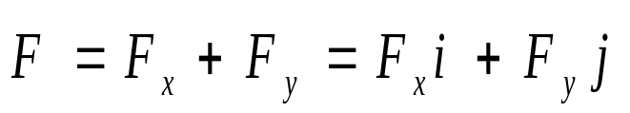
♣ 2-1 平面汇交力系(Planar Concurrent Force Systems)
3. ☆ 合成的解析法 ☆ ☆ ☆
① 力在坐标轴上的投影与力沿轴的分解
y
投影(代数量)
F_{y}
x
F_{x}
分力(矢量)
分力是矢量, 投影是代数量

Slide 37
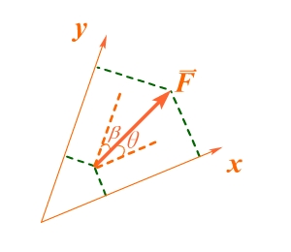
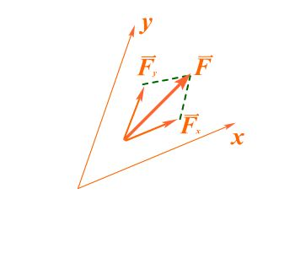
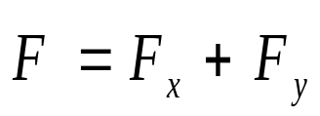
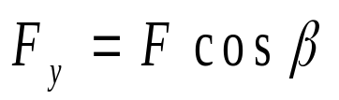
一个力沿一组坐标轴的分力的大小与此力在该组坐标轴上的投影是否一定相等
投影
只有在直角坐标系中，一个力沿一组坐标轴的分力的大小与此力在该组坐标轴上的投影相等。

Slide 38
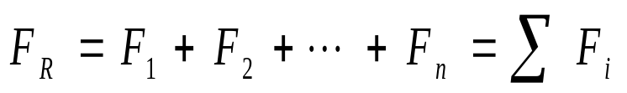
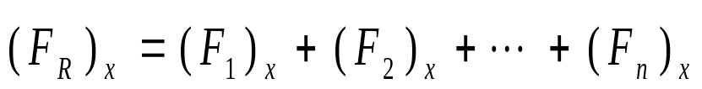
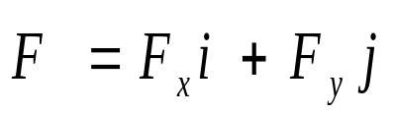

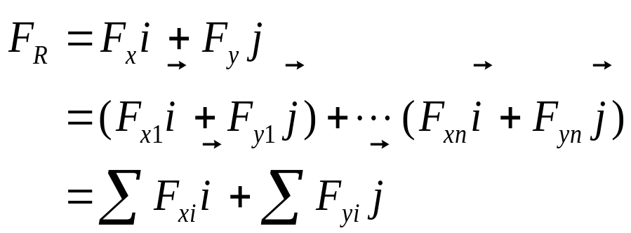
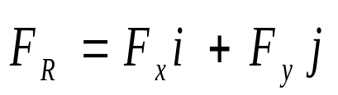
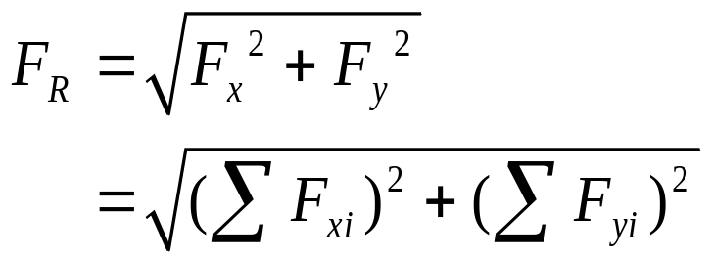
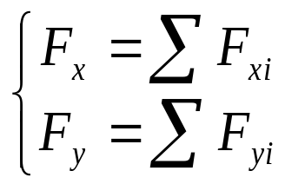
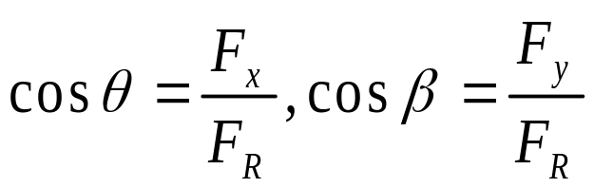
♣ 2-1 平面汇交力系(Planar Concurrent Force Systems)
合矢量投影定理
:合矢量在某一轴上的投影等于各分矢量在同一轴上投影的代数和.
①
②
已知F_{x}、F_{y}求合力
大小：
方向：

Slide 39
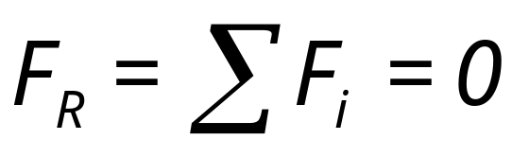
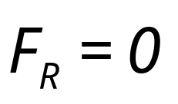
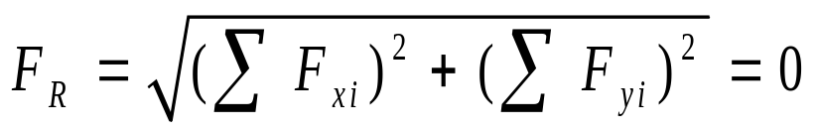
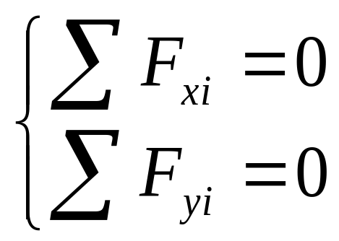
♣ 2-1 平面汇交力系(Planar Concurrent Force Systems)
4. ☆平衡的解析条件—平衡方程(equilibrium equations)
平衡
(equilibrium)
合力
(resultant)
平衡方程
(equilibrium equations)

Slide 40
♣ 2-1 平面汇交力系(Planar Concurrent Force Systems)
3.平衡的解析条件—平衡方程
用解析法解平面汇交力系平衡问题的步骤：
① 取分离体
② 画分离体的受力图
③ 列平衡方程

Slide 41




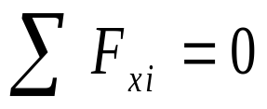
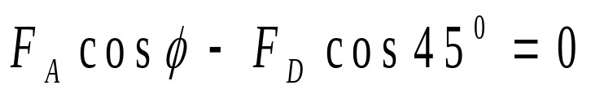
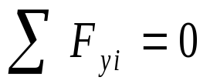
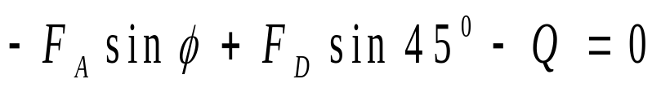
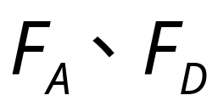
例：
已知重物Q，两杆自重不计.
③ 列平衡方程
y
D
x
C
φ
B
Q
a
A
2a
a
Q
求: A、D两处反力？
解：
① 取分离体
—整体
② 画分离体的受力图

Slide 42



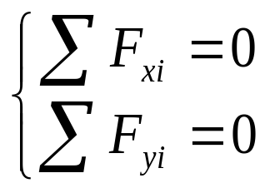
例：
已知重物Q，两杆自重不计.
D
D
C
C
B
C
A
B
A
y
Q
求: A、D两处反力？
Q
x
φ
解(2)：
① 取分离体
—杆AB(带物块)
Q
② 画分离体的受力图
③ 列平衡方程

Slide 43
例：
已知重物Q，两杆自重不计.
③ 画力多边形
D
Q
C
B
A
Q
求: A、D两处反力？
Q
解(1)：
① 取分离体
—整体
解(3)：
几何法（了解）
解(2)：
① 取分离体
—杆AB(带物块)
① 取分离体
—整体
解(3)：
几何法
② 画分离体的受力图

Slide 44

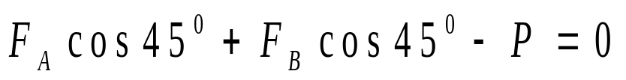
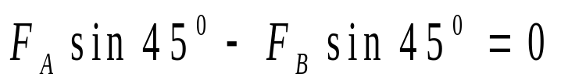
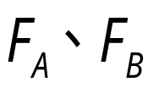
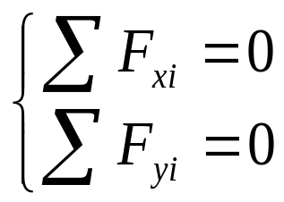
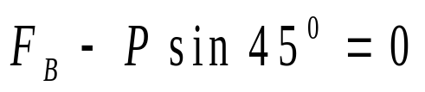
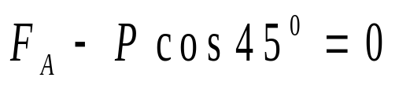
y
例：
已知力P，两拱自重不计.
x
C
P
P
a
A
B
a
a
y
求: A、B两处反力？
P
解：
① 取分离体
—整体
② 画分离体的受力图
x
③ 列平衡方程

Slide 45

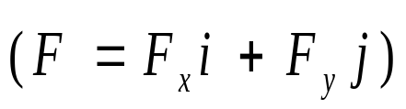

小结:
F₂
力系的合成
F₁
F₃
平面汇交力系
力系的平衡
F₄
合成
(composite)
—“力多边形法则”
几何法
—“力多边形自行封闭”
平衡
(equilibrium)
方法
合成
(composite)
☆解析法
平衡
(equilibrium)

Slide 46
2-1，2-4
作业

